Slide 1
Introduction

Slide 2
Chez les vertébrés supérieurs, les gènes des globines appartiennent à deux familles multigéniques regroupant plusieurs gènes homologues organisés en cluster sur un ou deux chromosomes différents selon l’espèce. Chez les mammifères et les oiseaux, le cluster α est localisé sur le chromosome (mammifères) tandis que le cluster β se trouve sur le chromosome 11 ou 1, respectivement.
Les gènes de globines ont divergé à partir d’une séquence ancestrale commune qui a subit plusieurs évènements de duplication-transposition-mutation. Ils codent des catégories de globines apparentées (Neuroglobine, Myoglobine, Cytoglobine et les chaines de globines α et β formant l’Hémoglobine).
Les clusters α et β codent respectivement différents types de chaines de globine α et β produites à différents stades du développement (embryonnaire, fœtal et adulte), dans des tissus différents (vésicule ombilicale/sac vitellin, foie, moelle osseuse et rein). L’association de ces chaines résulte en une variété de tétramères formant une catégorie de protéines (Hémoglobines) spécialisées dans la fixation et le transport de l’oxygène et une partie du dioxyde de carbone. Cette fonction est assurée grâce à la présence de quatre molécules d’hème logées dans une région hydrophobe créée par la structure globulaire de ces protéines.

Slide 3
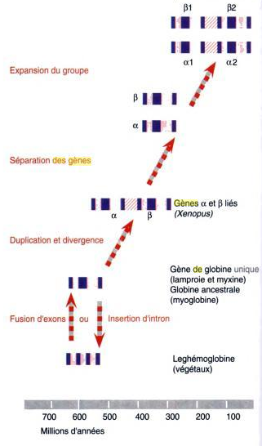
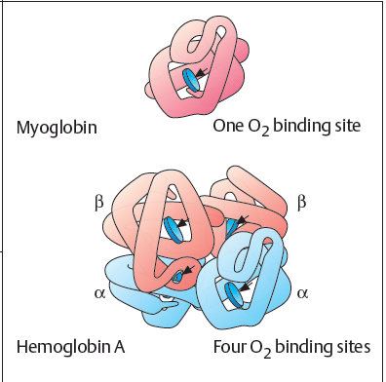
Comparaison entre la structure de la Myoglobine et celle de l’HbA.
Passarge E. (2007): Color Atlas of Genetics. 3ème ed, 342-345
Evolution des gènes des globines.
(Benjamin Lewin: Gènes. De Boeck Université)

Slide 4
Matériel et
méthode

Slide 5
I - Localisation du gène β-globine humain par les techniques des hybrides somatiques et des hybrides irradiés
1/ Fusion de cellules parentes (humaines x murines) → culture des cellules hybrides → collection de lignées cellulaires hybrides contenant des chromosomes humains ;
2/ Préparation des sondes d’ADNc* des gènes γ- et β-globines humains :
a/ Réticulocytes de patients souffrant de β Thalassémie → extraction d’ARNm α-globine humains
b/ ARNm extraits d’érythrocytes fœtales → Synthèse d’ADNc de γ-globine humain ;
c/ ARNm extraits de réticulocytes de patients souffrant de l’Hémoglobine H → Synthèse d’ADNc de β-globine humain ;
d/ L’ensemble des ADNc de globines humains → recombinaison aux ARNm α-globine humain → Purification des ADNc γ- et β-globines non recombinés par chromatographie hydroxylapatite
3/ Extraction de l’ADN des cellules hybrides → sonication → dénaturation partielle → hybridation ADN-ADNc* ;
4/ Analyse par chromatographie hydroxylapatite du marqueur Lactate Déshydrogénase A (LDA) présent sur le chromosome 11p .

Slide 6
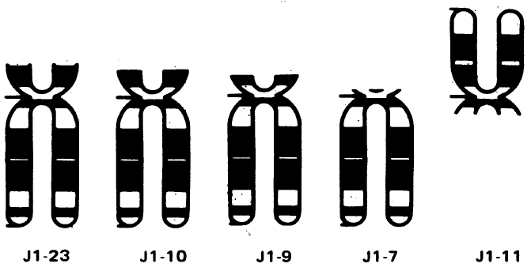
1/ Fusion (fibroblaste humain X cellule Ovarienne de l’Hamster Chinois ‘CHO-K1’) → clone hybride J1 contenant chromosome 11 humain → cultures cellulaires + irradiations au laser → clones hybrides: J1-7, J1-9, J1-10, J1-11, et J1-23;
Diagramme montrant les différentes délétions terminales du chromosome 11 humain dans les 5 clones
2/ Etablissement du phénotype et du caryotype de chaque clone par méthodes cytogénétique, immunologique et isozymique ;
3/ Extraction de l’ADN de chaque clone ;
4/ Obtention des sondes ADN* spécifiques des régions β et γ-globines:
Clone HβG-1 du β-globine génomique humain → digestion par Pst → sous-clonage des deux fragments (β/γ) dans deux plasmides pBR322;
5/ Electrophorèse sur gel d’agarose marqué au bromure d’éthidium puis hybridation ADN-ADN* et révélation par autoradiographie.

Slide 7
II - Expression des gènes β- globine chez le poulet
1) Préparation des plasmides construits par les clusters β globine de poulet
2) Création des générations des souris transgéniques
3) Southern Blot et Hybridation in situ pour confirmer l’intégration et la localisation chromosomique des clusters
4) Extraction des ARNm à partir du : Sac vitellin, Foie et du Sang ,pour la réalisation d’une électrophorèse

Slide 8
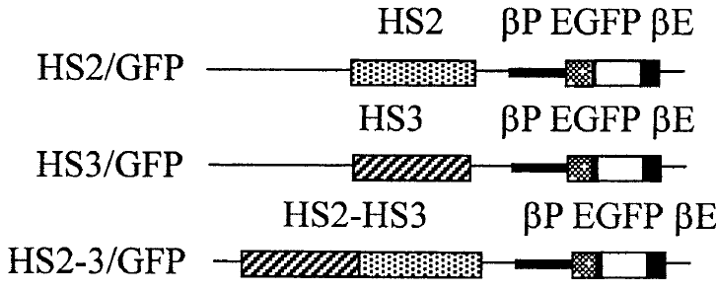
III- Régulation :
1) L’étude des effets des régions HS2 et HS3 de la LCR sur l’expression du gène beta-globine humain dans des souris transgéniques :
1) Construction des plasmides
2) Création des générations des souris transgéniques
3) Vérification de l’intégration et la localisation chromosomale par Southern blot et FISH
4) Mesure des taux d’expression de l’EGFP chez les embryons, fœtus et adultes des souris transgéniques au niveau du sac vitellin, foie fœtal, et dans le sang
5) Analyse du nombre de copies des transgènes par PCR en temps réel

Slide 9
2) Trans-régulation de l’expression des gènes durant le γ/β globine switch lors de la différenciation érythrocytaire in vitro :
Système de culture des érythrocytes primaires :
Réalisation de 03 cultures différentes des cellules mononucléaires du sang périphérique dans un milieu de culture liquide à phase unique
Récolte des cellules chaque 2 – 3 jours pour l’étude morphologique et l’extraction des ARNm
2) Mesure des taux d’ARNm de γ et β globines :
Analyse qualitative par éléctrophorèse Bio Red expression automatisée
Analyse quantitative par qPCR
3) Analyse par Illumina BeadChip Microarray :
- Analyse par microalignement puis confirmation par qPCR
4) Analyse Bioinformatique et Biostatistique :
- Génération de 03 profiles d’expression des gènes :

Slide 10
Profile 01 : du 7ème jour au 28 ème jour ➔ silencing des gènes
Profile 02 : du 7ème jour au 28ème jour ➔ activation des gènes
Profile 03 : au bout du 21ème jour ➔ Seuil de l’expression
5) Analyse DAVID GO :
- Logiciel classifiant les gènes dans des groupes selon leur fonction biologique
- Caractérise le transcriptome de chaque profil
6) Analyse fonctionnelle génomique :
- Etablissement des voies de signalisation via la méthode IPA (Ingenuity pathway analysis)
7) Analyse des facteurs de transcription :
- Détermination des sites de leur fixation sur le locus β globine

Slide 11
Résultats et
discussion

Slide 12
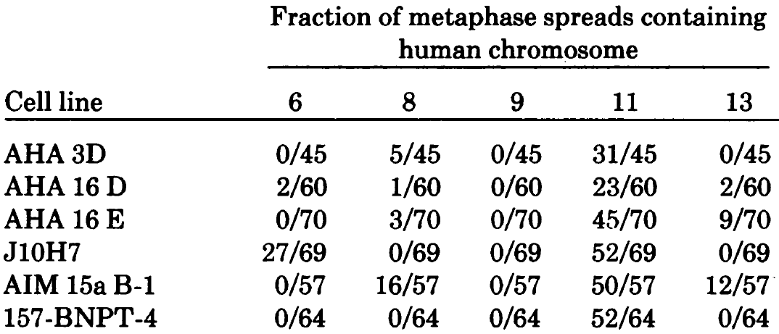
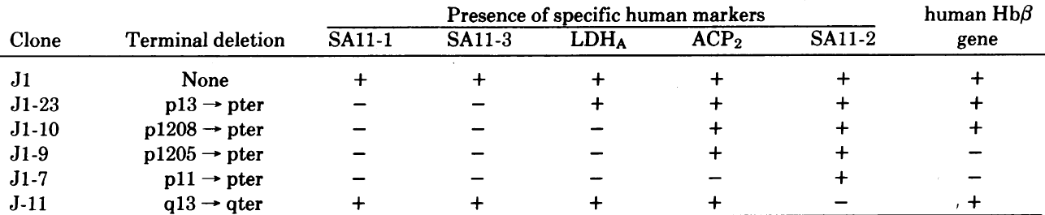
Composition en chromosomes humains présents dans les lignées cellulaires hybrides positives pour les gènes β-globines humains
Démonstration de la relation entre la quantité du chromosome 11 perdue à travers les délétions terminales dans chaque clone hybride mutant, et la présence du gène β-globine humain

Slide 13
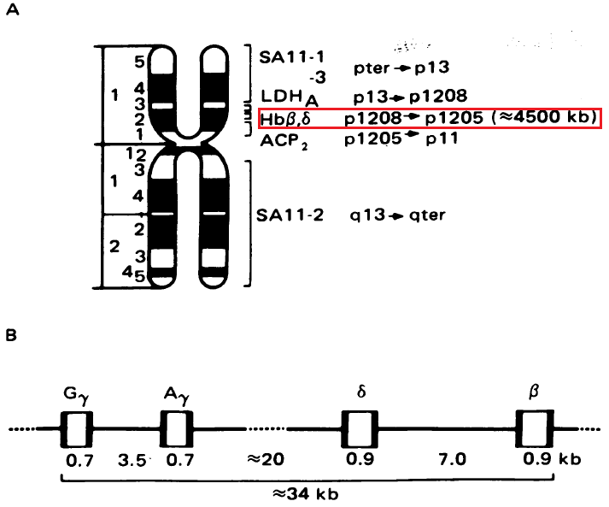
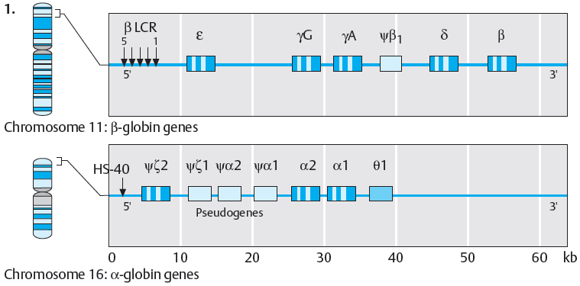
(A) Cartographie génique régionale du chromosome 11 humain montrant la position des gènes β- et γ-globines. (B) Carte génique montrant l’ordre et la distance entre les 4 gènes de globines.

Slide 14
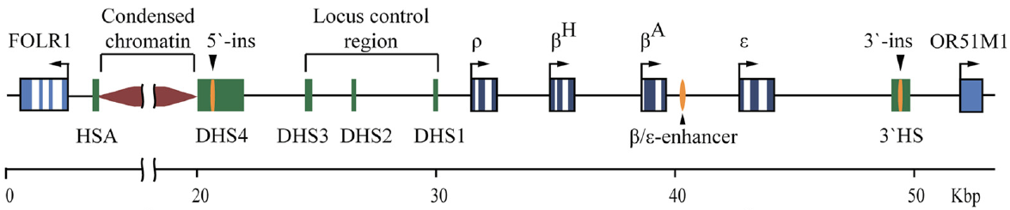
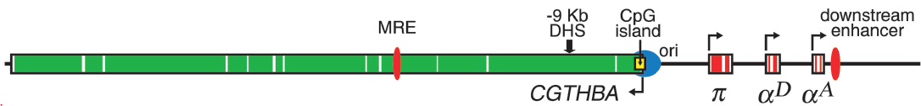
Cartographie montrant la position des gènes et les éléments de régulation des gènes β-globines des oiseaux.
Cartographie du domaine des gènes α-globin des oiseaux et la position des éléments fonctionnels importants

Slide 15
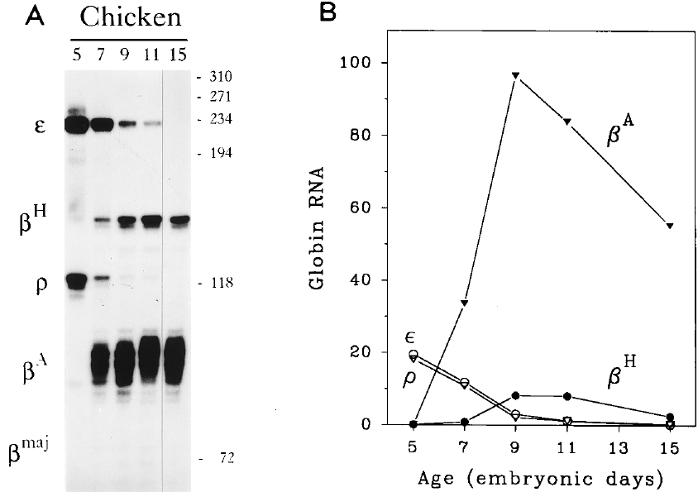
Profil éléctrophorétique des ARNm de β-globine du poulet. B) Variation des niveaux des ARNm β-globine selon l’àge
A) Profil électrophorétique des ARNm de β-globine du poulet. B) Variation des niveaux des ARNm β-globine selon l’age

Slide 16
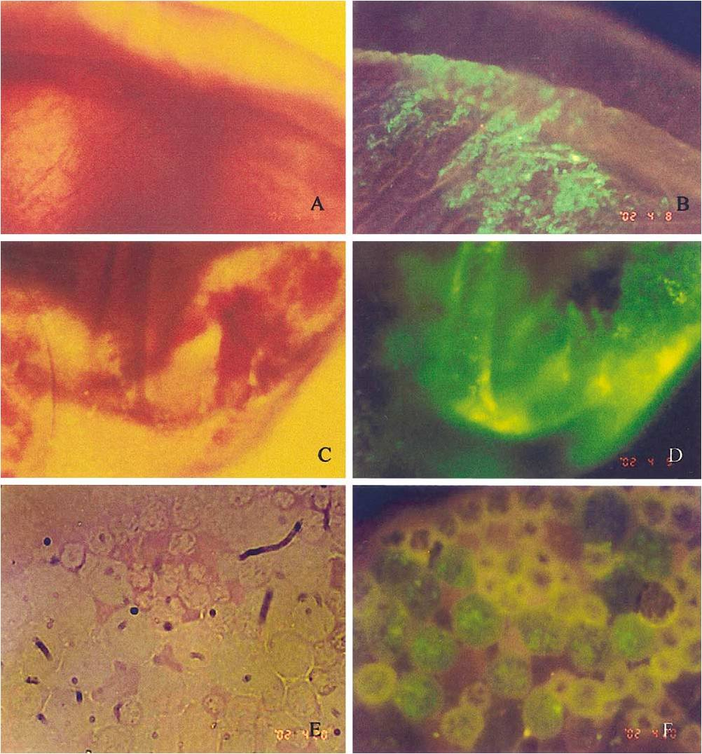
A – B : expression de l’EGFP : E 10,5 au niveau du sac vitellin, tissu hématopoïétique principal à ce stade;
C-D :E13,5 au niveau du sac vitellin
E-F : E 13,5 au niveau des hépatocytes fœtales, tissu hématopoïétique principal à ce stade.
Au stade E 18,5 : au niveau des érythrocytes des vaisseaux sanguins dérivées de la moelle osseuse , tissu hématopoïétique principal à ce stade.
Expression d’EGFP dans des embryons des souris transgéniques de HS2/GFP aux stades : E10,5 ; E13,5

Slide 17
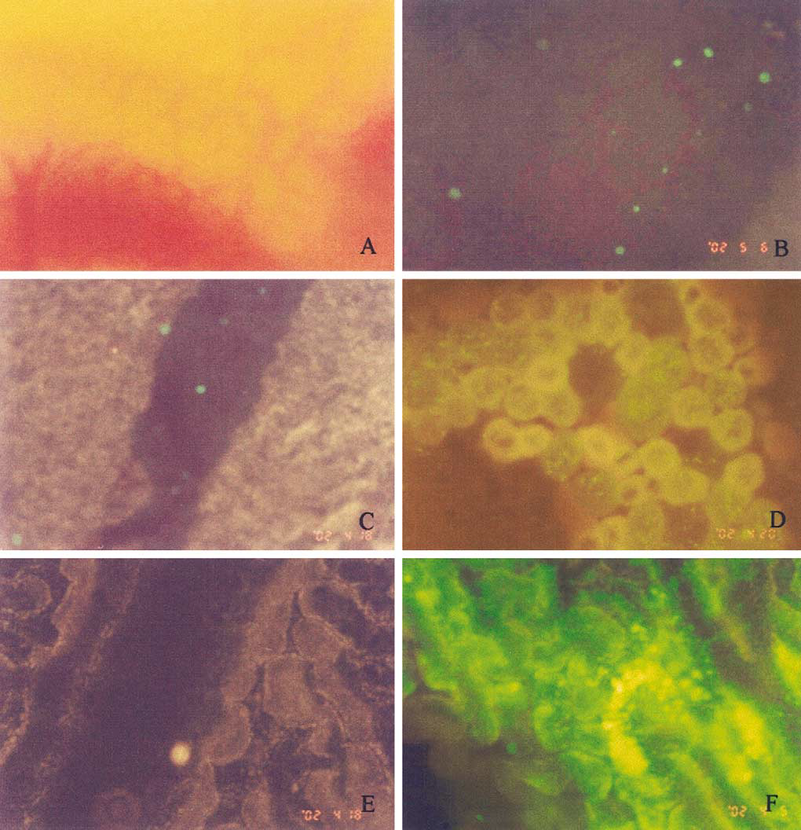
A : E 10,5 : absence d’expression EGFP au niveau du sac vitellin
B : E 10,5 : expression au niveau des vaisseaux sanguins dans l’amnios
C : E 13,5 : expression au niveau des vaisseaux sanguins dans l’mnios
D : E 13,5 : expression au niveau des hépatocytes fœtales
E : E 13,5 : absence de l’EGFP au niveau du sac vitellin
F : E 13,5 : expression d’EGFP au niveau du sac vitellin chez des embryons HS2/GFP transgéniques
Expression d’EGFP dans des embryons des souris transgéniques de HS3/GFP aux stades : E10,5 ; E13,5

Slide 18
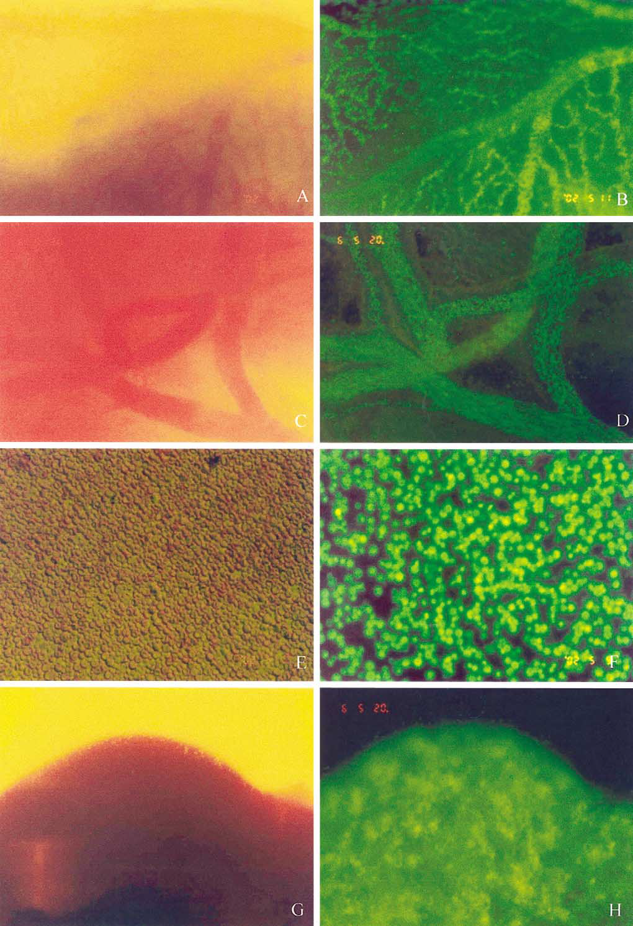
A-B : E 10,5 : expression au niveau des vaisseaux sanguins uniquement ( absence au niveau du sac vitellin)
C-D : E 13,5 : expression au niveau des vaisseaux sanguins de l’amnios
E-F : E 13,5 : expression au niveau des globules rouges du sang périphérique
G-H : E 13,5 : expression au niveau du foie
Expression d’EGFP dans des embryons des souris transgéniques de HS2-3/GFP aux stades : E10,5 ; E13,5

Slide 19
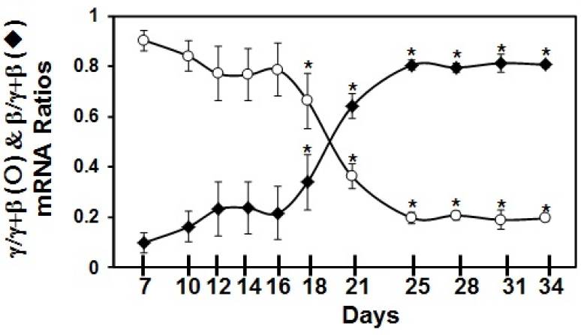
Changement du niveau des ARNm de β- et γ-globines durant la maturation érythrocytaire

Slide 20
Profile | Voies de signalisations impliquées | Certains Facteurs de transcriptions impliqués | Régulation des gènes β- et γ-globines
Profile 1 | *Cdc42 ; *phospholipase C ; *NF-Kb ; *Interleukin-4 ; *Erythropoïetine ; *Notch ; *p38 MAPK | KLF4 GATA2 GATA3 FOS | Du 7ème au 21ème jour: down-regulation de β et up-regulation de γ
Profile 2 | *Polo-Like Kinase ; *Point de contrôle G2/M du cycle cellulaire; *Aryl Hydrocarbon Receptor ; *ATM (Ataxia Telangiectasia Mutated Protein) ; *Point de contrôle G1/S du cycle cellulaire ; *P53 | KLF1 KLF 10 GATA1 NFE2 | Du 21ème jour au 28ème jour et au-delà de ce jour: up-regulation de β et down-regulation de γ
Profile 3 | *ATM ; *Point de contrôle G1/S du cycle cellulaire ; *Point de contrôle G2/M du cycle cellulaire | GATA 5 WT1 | Autour du 21ème jour : γ/β -globine Switch.

Slide 21
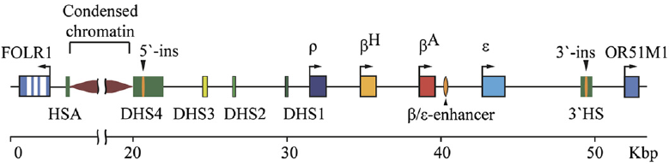
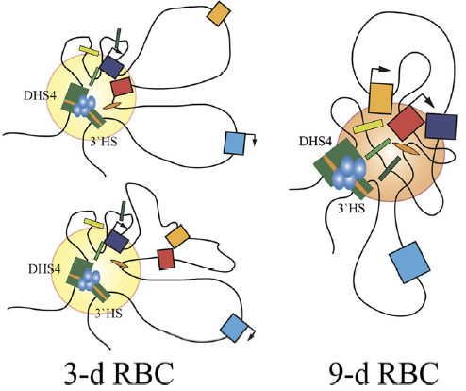
Les centres actifs de la chromatine de β-globine dans le noyau des globules rouges des embryons de poulet (3 et 9jrs)

Slide 22
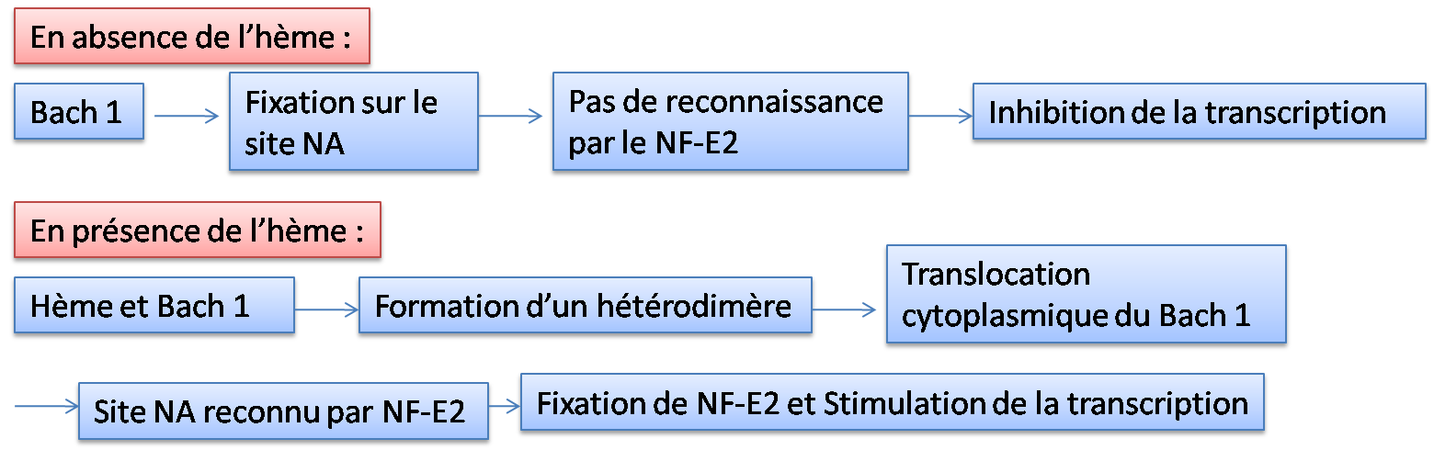
* Uprégulation de l’expression du gène α- globine de l’homme dépendante de l’hème par le répresseur transcriptionnel Bach 1 dans les érythrocytes :

Slide 23
conclusion

Slide 24
Chez les mammifères et les oiseaux, l’organisation générale du domaine des gènes des globines a été conservé durant l’évolution avec une régulation spatio-temporelle de leur expression.
Toute fois, l’évolution indépendante de ces gènes a induit des différences caractéristiques de l’espèce:
Du point de vue structure, chez l’homme, ces gènes sont organisés selon l’ordre de leur expression durant le développement, ce qui n’est pas le cas pour les oiseaux ;
Du point de vue expression, chez l’homme, la région régulatrice contenant des sites hypersensitifs à la DNase I (HS) interagit avec le promoteur de chaque gène selon le stade et le tissu, ce qui exclu tout phénomène de compétition. Chez les oiseaux, cette région interagit avec les promoteurs des gènes de globines fœtales et adultes mais n’interagit pas avec ceux des globines embryonnaires, ceux-ci possèdent un système d’autorégulation, ainsi, un phénomène de compétition caractérise cette régulation chez les oiseaux.
Chez les mammifères et les oiseaux, l’organisation générale du domaine des gènes des globines a été conservé durant l’évolution avec une régulation spatio-temporelle de leur expression. Toute fois, l’évolution indépendante de ces gènes a induit des différences caractéristiques de l’espèce: du point de vue structure, chez l’homme, ces gènes sont organisés selon l’ordre de leur expression durant le développement, ce qui n’est pas le cas pour les oiseaux ; du point de vue expression, chez l’homme, la région régulatrice contenant des sites hypersensitifs à la DNase I (HS) interagit avec le promoteur de chaque gène selon le stade et le tissu, ce qui exclu tout phénomène de compétition. Chez les oiseaux, cette région interagit avec les promoteurs des gènes de globines fœtales et adultes mais n’interagit pas avec ceux des globines embryonnaires, ceux-ci possèdent un système d’autorégulation, ainsi, un phénomène de compétition caractérise cette régulation chez les oiseaux.

Slide 25
Merci pour votre
Attention !

